Slide 1
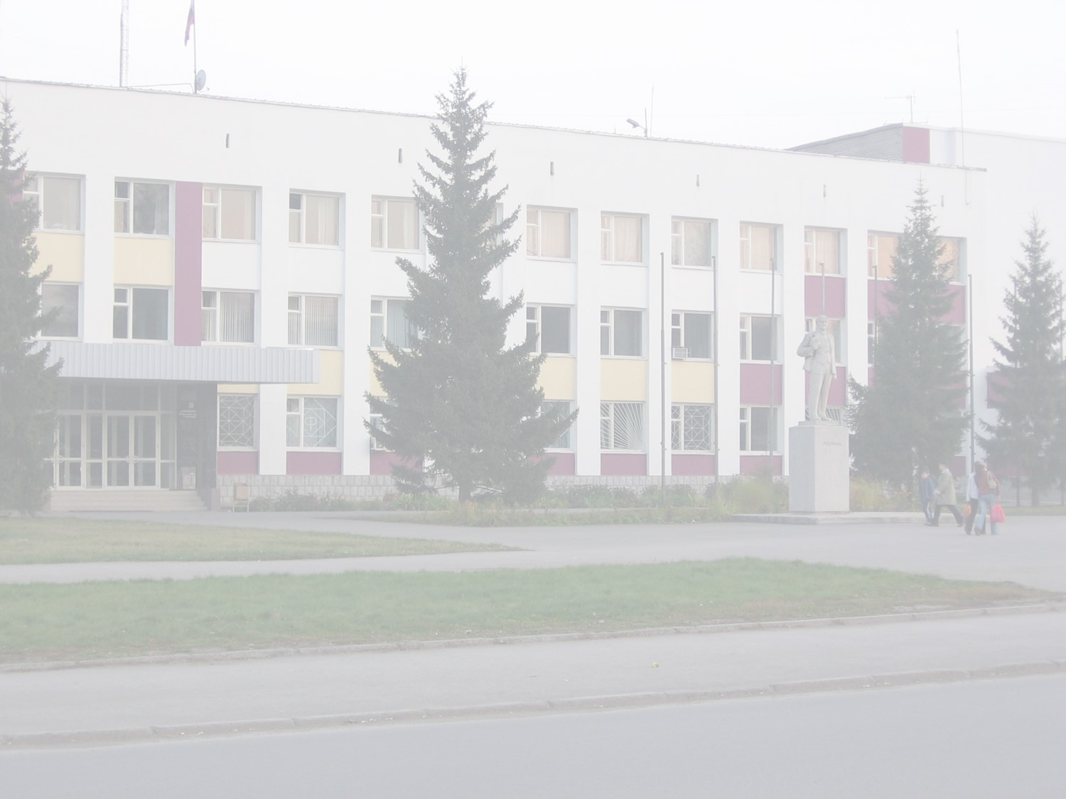

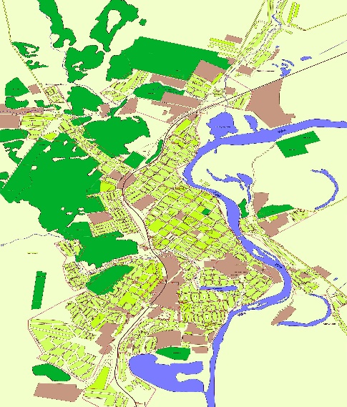
городской округ Красноуфимск
Проект бюджета
на 2022 год и плановый период
2023 и 2024 годов

Slide 2
Показатели прогноза социально-экономического развития ГО Красноуфимск
Показатели | 2021 год оценка | 2022 год прогноз | 2023 год прогноз | 2024 год прогноз
Численность постоянного населения (на начало года), чел. | 38 000 | 37 700 | 37 400 | 37 200
Доходы населения всего, млн. руб. | 8 468,9 | 8 722,9 | 8 984,6 | 9 254,2
из них:
Доходы от предпринимательской деятельности, млн. руб. | 372,2 | 383,4 | 394,9 | 406,8
Оплата труда, млн. руб. | 4 661,8 | 4 801,6 | 4 945,7 | 5 094,1
Социальные выплаты, млн. руб. | 3 139,1 | 3 393,4 | 3 645,0 | 3 888,4
Среднедушевые денежные доходы (в месяц), руб./чел. | 18 645,7 | 19 358,5 | 20 072,9 | 20 786,5
Оборот организаций (по полному кругу) по видам экономической деятельности всего, млн. руб. | 10 249,7 | 10 762,2 | 11 300,3 | 11 865,3
Объем инвестиций в основной капитал за счет всех источников финансирования, всего, млн. руб. | 767,0 | 843,7 | 928,1 | 1 020,9
Оборот розничной торговли в ценах соответствующего периода, млн. руб. | 4 766,0 | 5 080,5 | 5 415,6 | 5 767,3

Slide 3
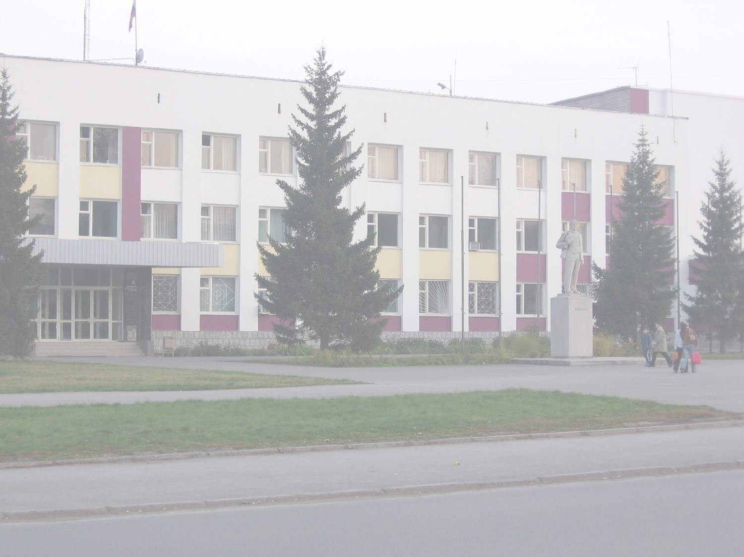
Основные параметры бюджета
ГО Красноуфимск на 2022-2024 годы
(тыс. рублей)
Показатель | 2021 год первоначаль-ный план | 2022 год | 2023 год | 2024 год
Доходы, всего | 1 697 017,1 | 1 633 724,5 | 1 567 535,3 | 1 595 040,2
Налоговые и неналоговые доходы | 630 549,2 | 573 730,0 | 598 938,4 | 648 970,0
Безвозмезд-ные поступления | 1 066 467,9 | 1 059 994,5 | 968 596,9 | 946 070,2
Расходы, всего | 1 717 966,5 | 1 635 804,8 | 1 596 116,9 | 1 624 346,9
Дефицит (–)/ профицит | -20 949,4 | -2 080,3 | -28 581,6 | -29 306,7

Slide 4
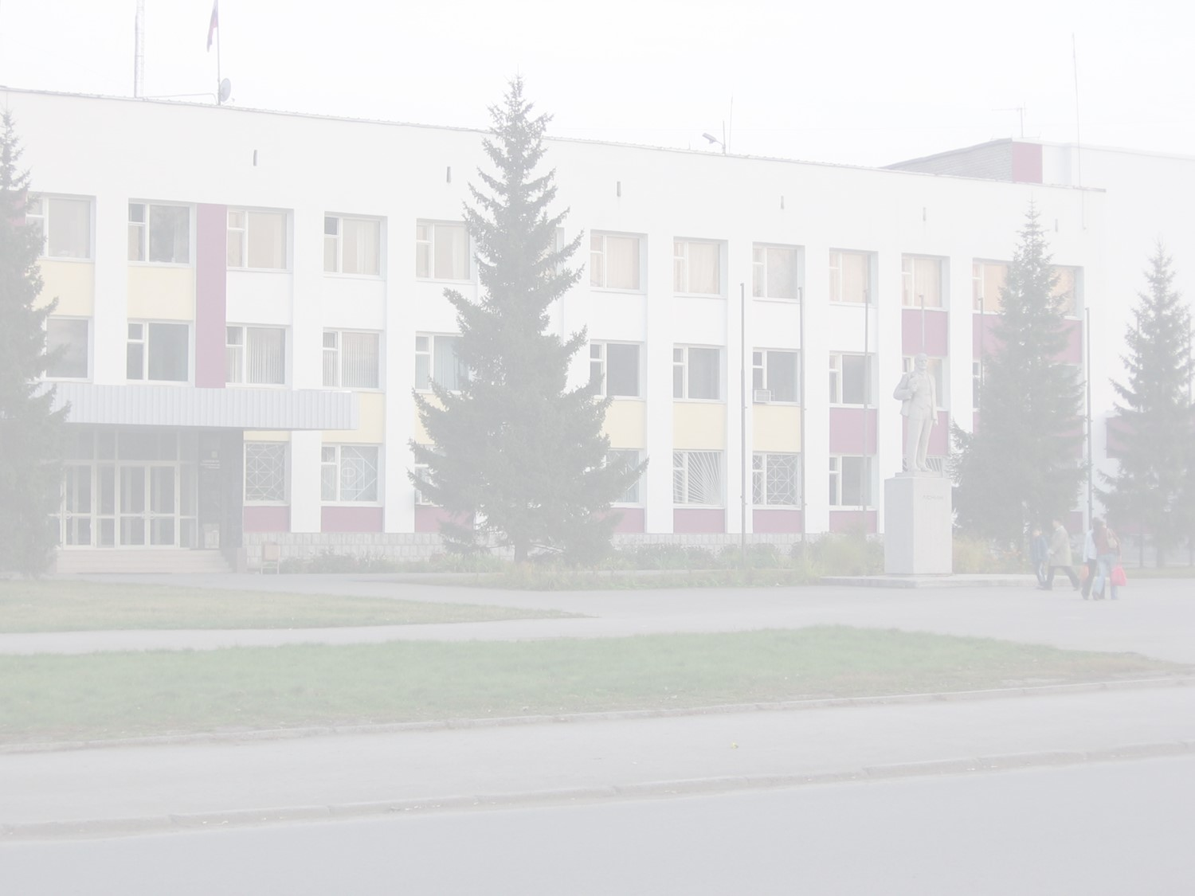

Основные факторы, оказавшие влияние на параметры бюджета города:
1) уменьшение прогноза доходов на 2022 год на 63 292,6 тыс. руб. к 2021 году, из них:
по налоговым и неналоговым доходам уменьшение на 56 819,2 тыс. руб. за счет:
- уменьшения дополнительного норматива отчислений в бюджет города по налогу на доходы физических лиц с 57 % в 2021 году до 43 % в 2022 году;
- увеличения норматива отчисления в городской округ Красноуфимск от поступления акцизов по подакцизным товарам с 0,18895% в 2021 году до 0,22396% в 2022 году;
- увеличения норматива отчисления в городской округ Красноуфимск от поступления налога, взимаемого в связи с применением упрощенной системы налогообложения с 71% в 2021 году до 73,4% в 2022 году.
по безвозмездным поступлениям уменьшение на 6 473,4 тыс. руб., в т.ч.:
- уменьшение размера дотаций с 377 651 тыс. руб. в 2021 году до 311 032 тыс. руб. в 2022 году или на 66 619 тыс. руб.;
- увеличение размера субвенций с 643 082,6 тыс. руб. в 2021 году до 697 834,7 тыс. руб. в 2021 году или на 54 752,1 тыс. руб.;
- увеличение размера субсидий с 16 669,1 тыс. руб. в 2021 году до 55 127,8 тыс. руб. в 2022 году или на 38 458,7 тыс. руб.

Slide 5
Основные факторы, оказавшие влияние на параметры бюджета города:
2) изменение расходов бюджета с учетом:
- увеличения фондов оплаты труда отдельных категорий работников муниципальных учреждений, которым предусмотрено повышение оплаты труда Указами Президента РФ от 07 мая 2012 года № 597, от 01 июня 2012 № 761, исходя из среднемесячной заработной платы работников культуры в 2022 году – 43 967 рублей, в 2023 году - 44 878 рублей, в 2024 году – 47 840 рублей; исходя из прогнозного значения показателя средней заработной платы педагогических работников организаций дополнительного образования 43 946 рублей, в связи с ростом потребительских цен применен коэффициент индексации с 1 октября 2023 года - 1,04, с 1 октября 2024 года – 1,04;
- увеличения фондов оплаты труда прочих работников муниципальных учреждений и работников органов местного самоуправления с 1 октября 2022 года - 1,04, с 1 октября 2023 года – 1,04, с 1 октября 2024 года – 1,04 в связи с ростом потребительских цен;
- обеспечения минимального размера оплаты труда работников муниципальных учреждений с 1 января 2022 года в размере 13 617 рублей (без учета уральского коэффициента);
- роста тарифов на коммунальные услуги, предоставляемые муниципальным учреждениям, с 1 июля 2022 года - 1,04, с 1 июля 2023 года - 1,04, с 1 июля 2024 года - 1,04;
- увеличения расходов, учтенных дополнительно на согласительной комиссии в Министерстве финансов Свердловской области на 2022 год.

Slide 6
Структура налоговых и неналоговых доходов бюджета городского округа Красноуфимск на 2022 год
573 730
тыс. рублей

Slide 7
Доходы бюджета. Налог на доходы физических лиц
- В прогнозе на 2022-2024 годы учтены изменения норматива отчисления налога от консолидированного бюджета Свердловской области в бюджет городского округа Красноуфимск.
- Норматив отчислений по годам составляет: в 2021 г. – 73%, в 2022 г.-59%, в 2023 г. – 61%, в 2024 г. – 64%
Данные в тыс. руб.

Slide 8
Доходы бюджета. Акцизы
Прогноз рассчитан на основании ожидаемого поступления акцизов в 2021 году- с учетом изменения норматива отчислений в бюджет городского округа с 0,18895 на 0,22396 и ставок на акцизы.
Данные в тыс. руб.

Slide 9
Доходы бюджета. Налог, взимаемый в связи с применением упрощенной системы налогообложения
Прогноз на 2022 год рассчитан с учетом изменения норматива отчислений в бюджет городского округа с 71% на 73,4% .
Данные в тыс. руб.

Slide 10
Доходы бюджета. Единый налог на вмененный доход для
отдельных видов деятельности
На 2022-2024 годы прогноз не рассчитывается, в связи с тем, что с 1 января 2021 года Федеральным законом от 29.06.2012 N 97-ФЗ глава 26.3 «Система налогообложения в виде единого налога на вмененный доход для отдельных видов деятельности» признана утратившей силу. Администратором платежа прогнозируется в 2022 году поступление задолженности в размере 100 тыс. руб.
Данные в тыс. руб.

Slide 11
Доходы бюджета. Единый сельскохозяйственный налог
Прогноз на 2022 год рассчитан с учётом ожидаемого поступления за 2021 год и коэффициента ожидаемого роста поступлений в 2022 году.
Данные в тыс. руб.

Slide 12
Доходы бюджета. Налог взимаемый в связи с применением
патентной системы налогообложения
Прогноз на 2022 год рассчитан администратором платежа с учётом увеличения количества налогоплательщиков в 2021 году.
Данные в тыс. руб.

Slide 13
Доходы бюджета. Налог на имущество физических лиц
Прогноз на 2022 год рассчитан на основании начислений налога за 2020 год, исходя из кадастровой стоимости имущества.
Данные в тыс. руб.

Slide 14
Доходы бюджета. Земельный налог
Прогноз на 2022 год рассчитан по земельному налогу с организаций, исходя из ожидаемого поступления за 2021 год, по земельному налогу с физических лиц, исходя из фактически начисленного налога за 2020 год.
Данные в тыс. руб.

Slide 15
Доходы бюджета. Государственная пошлина
Прогноз на 2022 год рассчитан с учётом ожидаемого поступления за 2021 год и коэффициента ожидаемого роста поступлений в 2022 году.
Данные в тыс. руб.

Slide 16
Доходы бюджета. Доходы от использования имущества, находящегося в государственной и муниципальной собственности
Прогноз на 2022 год рассчитан с учётом ожидаемого поступления за 2021 год и коэффициента ожидаемого роста поступлений в 2022 году.
Данные в тыс. руб.

Slide 17
Доходы бюджета. Доходы от продажи материальных и нематериальных активов
Данные в тыс. руб.

Slide 18
Доходы бюджета. Штрафы, санкции, возмещение ущерба.
Прогноз на 2022 год рассчитан с учётом ожидаемого поступления за 2021 год и коэффициента ожидаемого роста поступлений в 2022 году.
Данные в тыс. руб.

Slide 19
Доходы бюджета
В 2022 году в бюджет городского округа Красноуфимск планируется к уплате отдельных налогов в расчете на одного жителя в местный бюджет:
10,1 тыс. рублей
Налог на доходы физических лиц
1,4 тыс. рублей
Налоги, взимаемые в связи с применением специальных налоговых режимов (упрощенная система налогообложения, патентная система налогообложения, единый сельскохозяйственный налог)
0,5 тыс. рублей
Земельный налог
0,3 тыс. рублей
Налог на имущество физических лиц

Slide 20
Структура планируемых поступлений в 2022 году от других
бюджетов 1 059 994,5 тыс. руб., из них:

Slide 21
Муниципальные программы
Всего 11 муниципальных программ будет реализовано в 2022 году на сумму 1 627 897,1 тыс. рублей
Данные в тыс. руб.

Slide 22
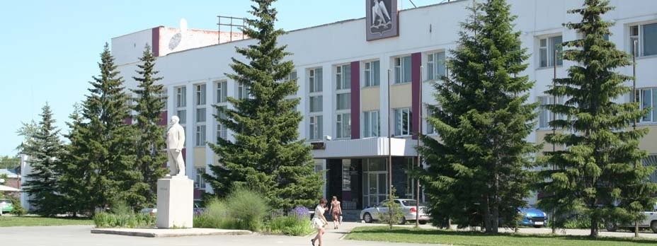
Муниципальная программа «Развитие и обеспечение эффективности деятельности администрации городского округа Красноуфимск в 2014-2024 годах»
Объемы финансирования (тыс. руб.):

Slide 23
Муниципальная программа «Развитие и обеспечение эффективности деятельности администрации городского округа Красноуфимск в 2014-2024 годах»
:
Основные расходы в 2022 году | Сумма, тыс. руб.
Обеспечение деятельности Главы, центрального аппарата Администрации, организация деятельности МКУ «Централизованная бухгалтерия» | 53 182,9
Исполнение муниципальных гарантий | 1 949,1
Обслуживание муниципального долга | 1 190,0
Официальное опубликование правовых актов и иной официальной информации в газете «Вперед» | 999,6
Осуществление государственного полномочия СО по предоставлению гражданам, проживающим на территории Свердловской области, меры социальной поддержки по частичному освобождению от платы за коммунальные услуги | 20 914,0
Социальные гарантии лицам, замещавшим муниципальные должности и должности муниципальной службы | 7 135,8
Предоставление субсидий муниципальному фонду поддержки предпринимательства | 395,3

Slide 24
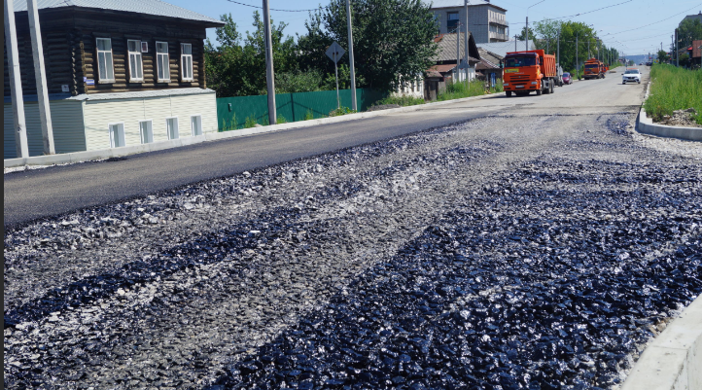
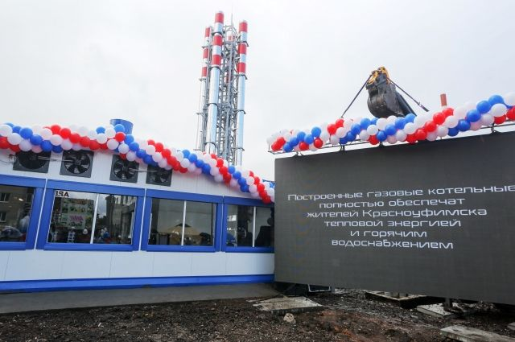
Муниципальная программа
«Развитие и модернизация жилищно-коммунального и дорожного хозяйства городского округа Красноуфимск в 2014-2024 годах»
Объемы финансирования (тыс. руб.):

Slide 25
Муниципальная программа
«Развитие и модернизация жилищно-коммунального и дорожного хозяйства городского округа Красноуфимск в 2014-2024 годах»
Объем расходов на 2022 год:
подпрограмма 1 «Комплексное благоустройство территории городского округа Красноуфимск» 21 425,6 тыс. руб.;
подпрограмма 2 «Развитие дорожного хозяйства городского округа Красноуфимск» 100 046,9 тыс. руб.;
подпрограмма 3 «Развитие жилищно-коммунального комплекса городского округа Красноуфимск» 49 308,0 тыс. руб.;
подпрограмма 4 «Социальная поддержка населения городского округа Красноуфимск» 106 771,5 тыс. руб.;
подпрограмма 6 «Обеспечение реализации муниципальной программы и прочие мероприятия городского округа Красноуфимск» 30 821,5 тыс. руб.

Slide 26

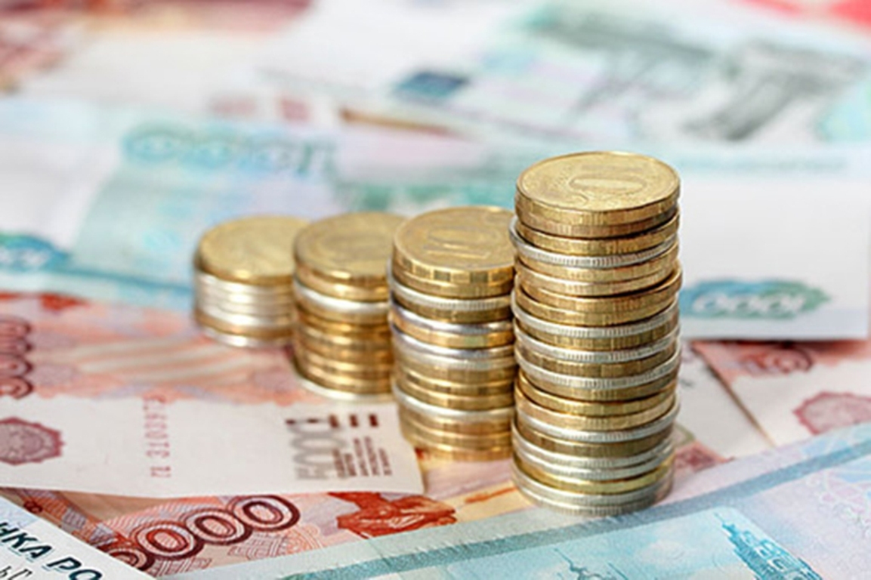
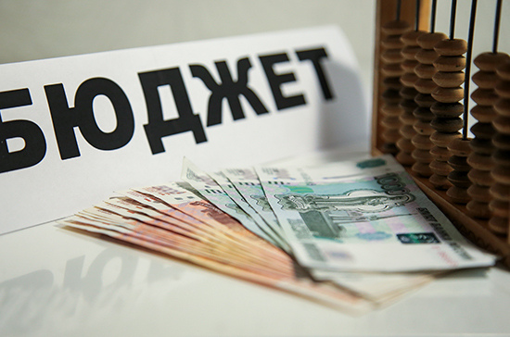
Муниципальная программа «Управление муниципальными финансами городского округа Красноуфимск в 2014-2024 годах»
Объемы финансирования (тыс. руб.):

Slide 27
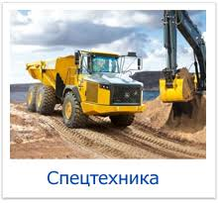

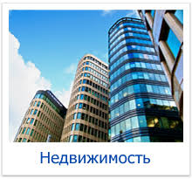
Муниципальная программа «Управление муниципальной
собственностью городского округа Красноуфимск в 2014 - 2024 годах»
Объемы финансирования (тыс. руб.):

Slide 28
Муниципальная программа «Управление муниципальной
собственностью городского округа Красноуфимск в 2014 - 2024 годах»
Основные расходы на 2022 год:
отопление муниципальных помещений и содержание общего имущества многоквартирных домов (площадок) 887,4 тыс. руб.;
взносы на капремонт за жилые и нежилые помещения в многоквартирных домах, находящихся в муниципальной собственности 1 483,3 тыс. руб.;
прочие расходы связанные с муниципальной собственностью 1 878,8 тыс. руб. (выполнение комплекса кадастровых работ, оценка объектов недвижимости);
доля местного бюджета - плата концедента в рамках заключенного концессионного соглашения 6 000,0 тыс. руб.;
обеспечение деятельности ОМС УМИ 9 405,0 тыс. руб.

Slide 29
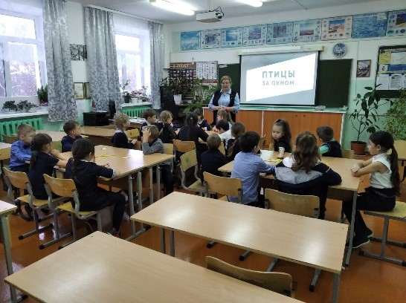
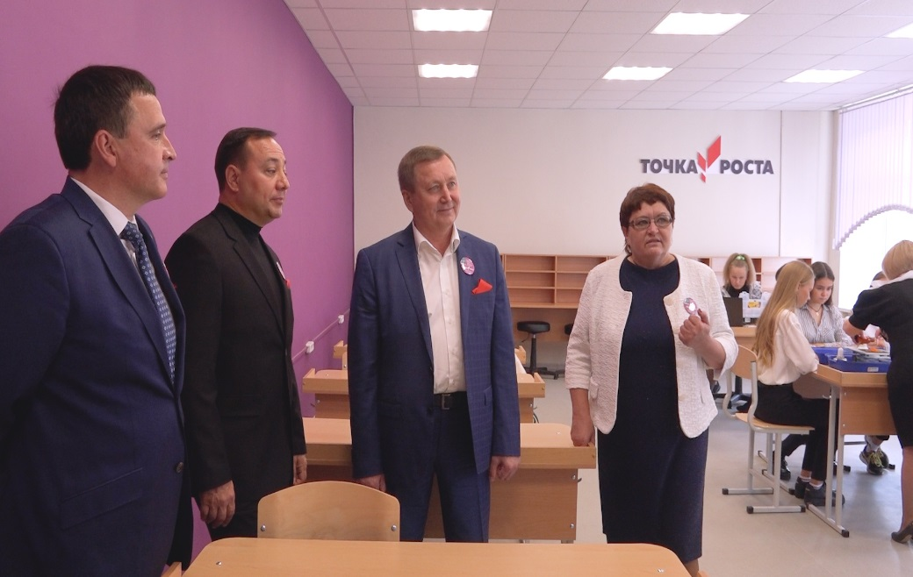
Муниципальная программа ГО Красноуфимск «Развитие системы образования в городском округе Красноуфимск в 2014-2024 годах»
Объемы финансирования (тыс. руб.):

Slide 30
Муниципальная программа ГО Красноуфимск «Развитие системы образования в городском округе Красноуфимск в 2014-2024 годах»
Муниципальный орган управления образованием городского округа Красноуфимск
Развитие системы дошкольного образования
363 944,6 тыс. руб.
Развитие системы общего образования
422 522,4 тыс. руб.
Развитие системы дополнительного образования, отдыха и оздоровления детей
93 496,1 тыс. руб.
Укрепление и развитие материально-технической базы
4 391,2 тыс. руб.
Обеспечение реализации муниципальной программы "Развитие системы образования в городском округе Красноуфимск»
90 763,9 тыс. руб.

Slide 31
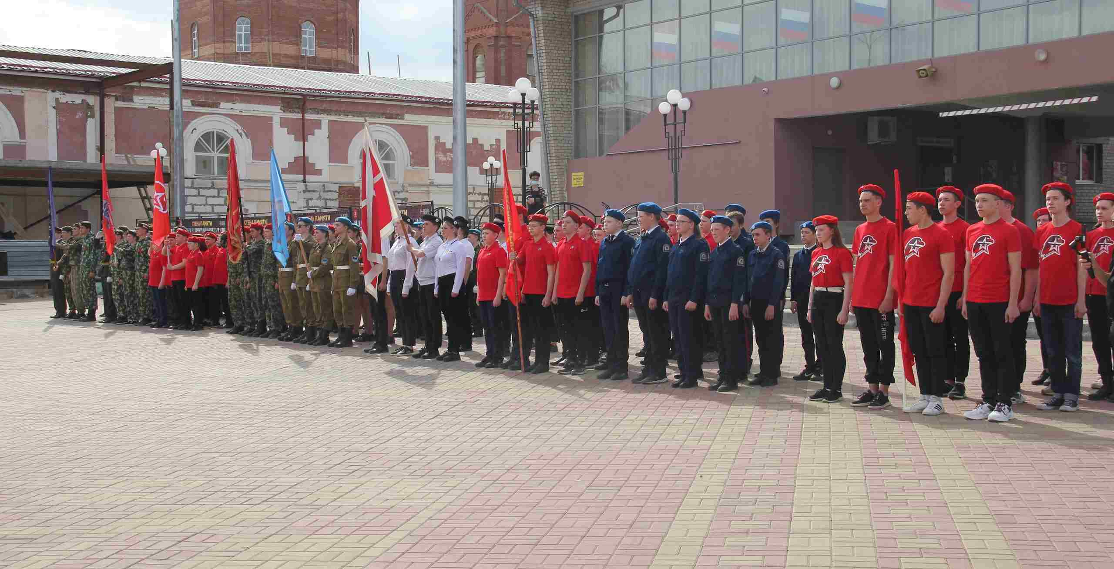
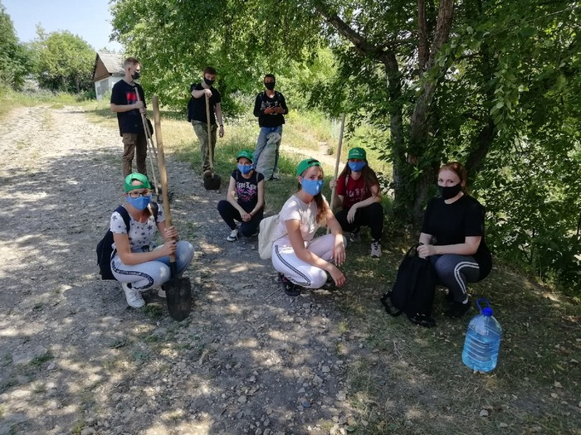

Муниципальная программа «Развитие молодежной политики
в городском округе Красноуфимск» в 2014-2024 г.г.
Основные расходы на 2022 год:
- массовые мероприятия 196,7 тыс. руб.;
- Молодежная биржа труда 775,8 тыс. руб.;
- для софинансирования с областным бюджетом на мероприятия по военно-патриотическому воспитанию молодежи 243,6 тыс. руб.;
- субсидии МАУ «Центр творчества детей и молодежи» 16 369,7 тыс. руб..

Slide 32
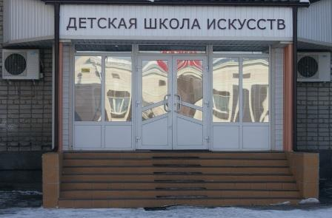
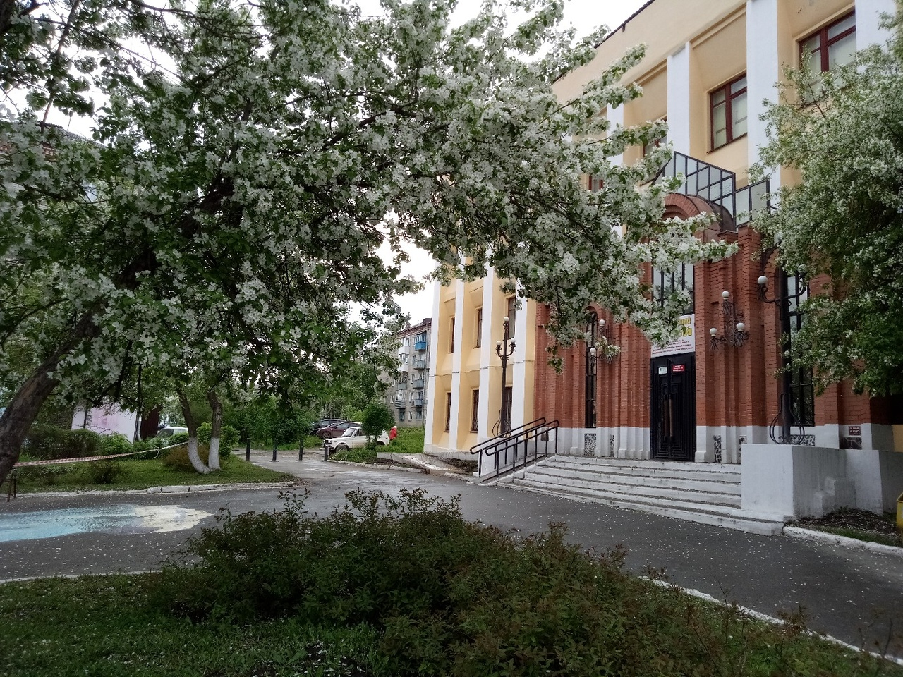
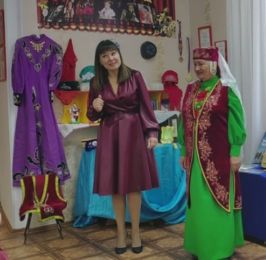
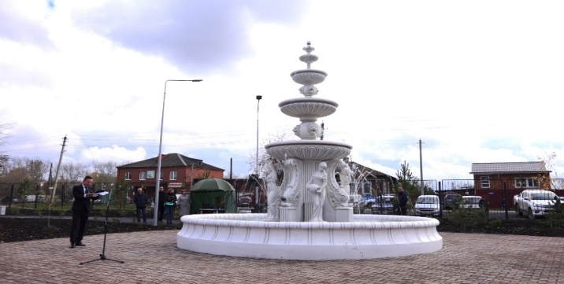
Муниципальная программа «Развитие культуры городского округа Красноуфимск в 2014-2024 годах»
Объемы финансирования (тыс. руб.):

Slide 33
Муниципальная программа «Развитие культуры городского округа Красноуфимск в 2014-2024 годах»
Основные расходы на 2022 год:
на организацию деятельности музея 11 690,5 тыс. руб.;
на организацию библиотечного обслуживания населения 26 749,5 тыс. руб.;
на организацию деятельности Центра культуры и досуга 51 188,3 тыс. руб.;
на мероприятия в сфере культуры 3 136,9 тыс. руб.;
на охрану культурного наследия 2 363,6 тыс. руб.
на организацию дополнительного образования детей в МБУ Детская школа искусств 22 030,8 тыс. руб.
на обеспечение деятельности ОМС «Управление культуры ГО Красноуфимск» и деятельности Центра бухгалтерского обслуживания 22 926,8 тыс. руб..

Slide 34
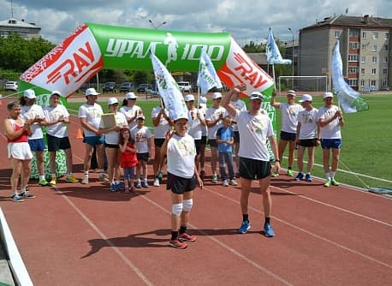
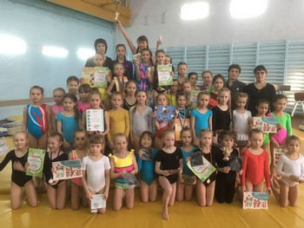
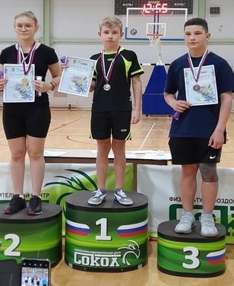
Муниципальная программа «Развитие физической культуры
и спорта городского округа Красноуфимск в 2014-2024 годах»
Объемы финансирования (тыс. руб.):

Slide 35
Муниципальная программа «Развитие физической культуры
и спорта городского округа Красноуфимск в 2014-2024 годах»
Основные расходы в 2022 году: | Сумма, тыс. руб.
субсидии МАУ КСК «Центральный» | 9 851,8
субсидии МАУ «ФОЦ «Сокол» | 23 588,8
субсидии МАУ СШ «Лидер» | 21 302,0
субсидии МАУ ДО «ДЮСШ» | 7 105,6
мероприятия в сфере физической культуры и спорта | 850,6
направление спортсменов ГО Красноуфимск на спортивные и физкультурные мероприятия | 614,2
поэтапное внедрение Всероссийского физкультурно-спортивного комплекса «Готов к труду и обороне» | 52,9
укрепление материально-технической базы объектов в сфере физической культуры и спорта | 484,5

Slide 36

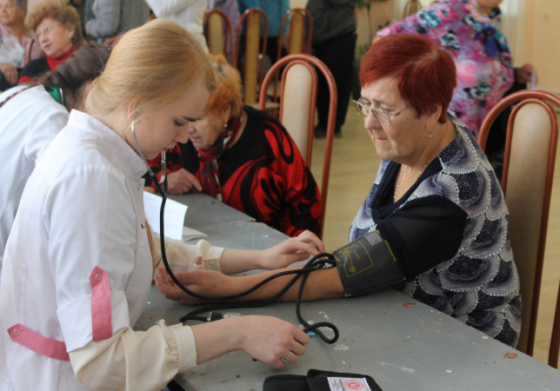
Муниципальная программа «Социальная поддержка населения городского округа Красноуфимск» на 2016 -2024 годы
Объемы финансирования (тыс. руб.):

Slide 37
Муниципальная программа «Социальная поддержка населения городского округа Красноуфимск» на 2016 -2024 годы
Основные расходы в 2022 году | Сумма, тыс. руб.
Предоставление поддержки социально ориентированным некоммерческим организациям | 321,7
Обеспечение физической и информационной доступности общественно - значимых учреждений (установка пандусов, поручней, кнопок вызова и т.п.) | 363,9
Организация и проведение мероприятий для отдельных категорий граждан | 165,7
Профилактика наркомании и ВИЧ-инфекции | 102,8
Профилактика туберкулеза на территории городского округа | 78,4
Оказание материальной помощи отдельным категориям граждан | 193,3
Обеспечение служебными жилыми помещениями специалистов с высшим медицинским образованием (по наиболее востребованным специальностям) прибывших для работы в учреждения здравоохранения | 185,7
Вакцинация и ревакцинация обучающихся муниципальных общеобразовательных учреждений против клещевого энцефалита | 176,4

Slide 38
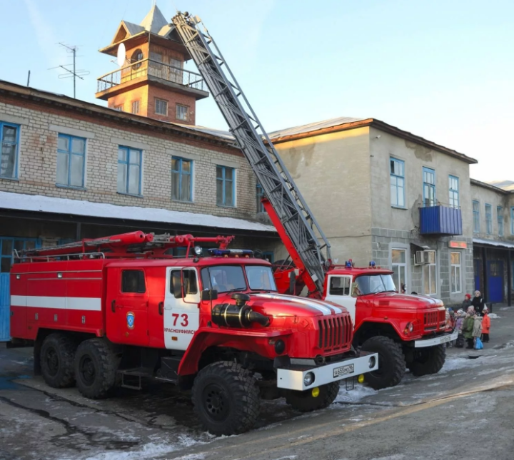
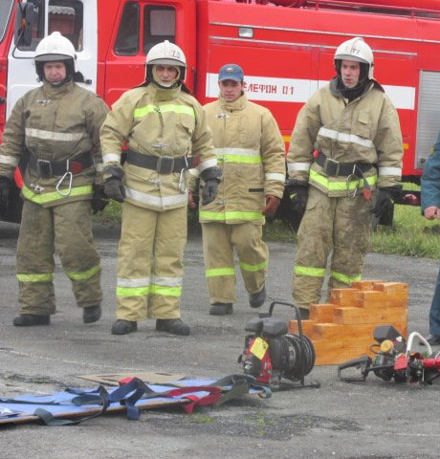
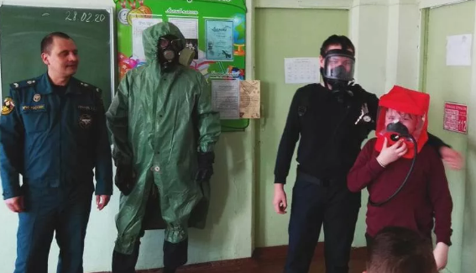
Муниципальная программа «Обеспечение безопасности
жизнедеятельности населения городского округа Красноуфимск»
на 2016 - 2022 годы
Объемы финансирования (тыс. руб.):

Slide 39
Объём расходов в 2022 году :
подпрограмма 1 «Профилактика правонарушений в общественных местах. Безопасность дорожного движения.» в сумме 61,1 тыс. руб.
подпрограмма 4 «Профилактика алкоголизма и наркомании на территории городского округа Красноуфимск» в сумме 32,8 тыс. руб.
подпрограмма 5 «Противодействие идеологии терроризма, предупреждение экстремизма и гармонизация межнациональных отношений» в сумме 116,8 тыс. руб.
подпрограмма 6 «Участие общественных объединений и населения городского округа Красноуфимск в обеспечении правопорядка в общественных местах и в работе с подростками и молодежью» в сумме 341,8 тыс. руб.
Подпрограмма 7 «Противодействие терроризму, минимизация и (или) ликвидация проявлений терроризма, а также последствий чрезвычайных ситуаций и стихийных бедствий. Обеспечение пожарной безопасности» в сумме 698,3 тыс. руб.
подпрограмма 8 «Создание и развитие на территории городского округа Красноуфимск АПК «Безопасный город» в сумме 395,7 тыс. руб.

Slide 40
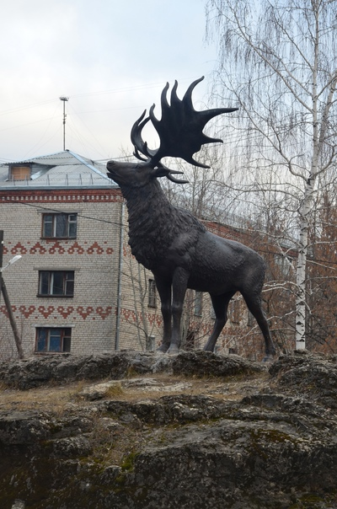
Муниципальная программа « Формирование современной городской среды на территории городского округа Красноуфимск на 2018-2024 годы»
Основные расходы в 2022 году:
Благоустройство общественной территории «Ул. Советская в границах от ул. Бульварная до ул. Ленина с прилегающими территориями, центральной площади и пешеходной зоны по улице Мизерова» в сумме 362,3 тыс. руб.
Объемы финансирования (тыс. руб.):

Slide 41
Непрограммные направления расходов

Slide 42
Расходы бюджета с учетом интересов целевых групп
Наименование целевой группы | Числен-ность целевой группы | Предлагаемые меры поддержки за счет средств бюджета | Планируемый объем расходов на поддержку целевой группы (тыс. руб.)
 |  |  | 2022 год | 2023 год | 2024 год
Почетные граждане г. Красноуфимска | 1 человек | Ежемесячная денежная выплата | 110,3 | 123,3 | 125,9
Ветераны, труженики тыла, реабилитированные граждане и граждане, пострадавшие от политических репрессий, и иные категории граждан | 5991 человек | компенсации расходов на оплату жилого помещения и коммунальных услуг | 75 613,9 | 77 994,2 | 79 682,4

Slide 43
Расходы бюджета с учетом интересов целевых групп
Наименование целевой группы | Численность целевой группы | Предлагаемые меры поддержки за счет средств бюджета | Планируемый объем расходов на поддержку целевой группы (тыс. руб.)
 |  |  | 2022 год | 2023 год | 2024 год
Пользователи жилого помещения в государственном или муниципальном жилищном фонде и другие наниматели | 1 032 семьи | субсидии на оплату жилого помещения и коммунальных услуг | 29 853,6 | 31 047,7 | 32 310,5
Граждане, попавшие в трудную жизненную ситуацию | 66 человек | материальная помощь | 193,3 | 221,7 | 213,1

Slide 44
Финансирование социально-значимых проектов в 2022 году
Наименование | Сумма, тыс. руб.
Выполнение работ по обеспечению безопасности дорожного движения вблизи образовательных учреждений | 13 500,0
Разработка проектной документации капитального ремонта автомобильных дорог ул. Манчажская, 8 Марта, Энгельса, Бульварная | 3 283,7
Разработка проектно-сметной и рабочей документации на строительство водозабора в микрорайонах «Химчистка» и «Учхоз» | 14 000,0
Строительство водозабора в микрорайонах «Химчистка», «Учхоз» | 11 900,0
Разработка проектно – сметной документации реконструкции очистных сооружений | 8 661,1
Строительство сетей холодного водоснабжения | 2 556,8
Мероприятия по замене пришедших в негодность сетей водоснабжения | 10 860,4

Slide 45
Финансирование социально-значимых проектов в 2022 году
Наименование | Сумма, тыс. руб.
Создание новых мест (площадок) сбора твердых коммунальных отходов и содержание ранее созданных мест сбора твердых коммунальных отходов на территории городского округа Красноуфимск | 2 694,0
Подготовка образовательных учреждений к новому учебному году | 2 656,3
Обеспечение мероприятий по антитеррористической безопасности и лицензированная охрана в образовательных учреждениях | 35 073,2
Капитальный ремонт, приведение в соответствие с требованиями пожарной безопасности и санитарного законодательства зданий и сооружений образовательных организаций | 8 045,8
Создание центров «Точка роста» | 6 000,0
Создание в образовательных организациях условий для получения детьми-инвалидами качественного образования (доля местного бюджета) | 1 000,0

Slide 46



Муниципальный долг городского
округа Красноуфимск

Slide 47
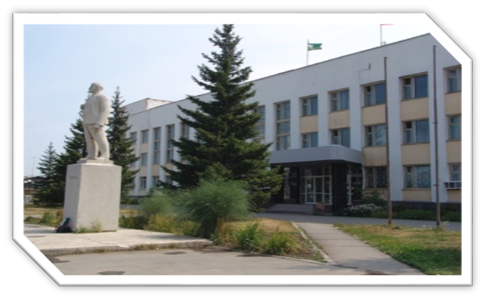
Проект решения Думы ГО Красноуфимск «О бюджете ГО Красноуфимск на 2022 год и плановый период 2023 и 2024 годов» с приложениями размещен на сайте Администрации ГО Красноуфимск go-kruf.midural.ru

Slide 48
Спасибо за внимание!

